Slide 1
আজকের বিজ্ঞান পাঠে সবাইকে জানাই
স্বাগত

Slide 2
পরিচিতি
আমি
আব্দুস ছালাম
সহকারি শিক্ষক
নিজাম খাঁ সরকারি প্রাথমিক বিদ্যালয়
সুন্দরগঞ্জ,গাইবান্ধা ।
salamgps79@gmail.com

Slide 3
solution
পাঠ পরিচিতি
বিষয়ঃ প্রাথমিক বিজ্ঞান
শ্রেণীঃ ৫ম
তারিখঃ ২০/১১/২০২১ খ্রিঃ
সময়ঃ ৪০ মিনিট
অধ্যায়ঃ ১৪
পাঠঃ জনসংখ্যা সমস্যা সমাধানে বিজ্ঞান প্রযুক্তির ভূমিকা
পাঠ্যাংশঃ বাড়তি মানুষের চাহিদা ……ভুমিকা পালন করে থাকে

Slide 4
Thank you
শিখনফলঃ
১৮.২.১ )জনসংখ্যাকে জনসম্পদে রূপান্তরে বিজ্ঞানের ভূমিকা বর্ণনা করতে পারবে ।
Mirjam Nilsson​​
206-555-0146​
mirjam@contoso.com​
www.contoso.com​

Slide 5
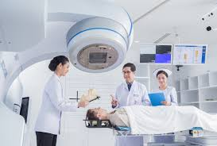
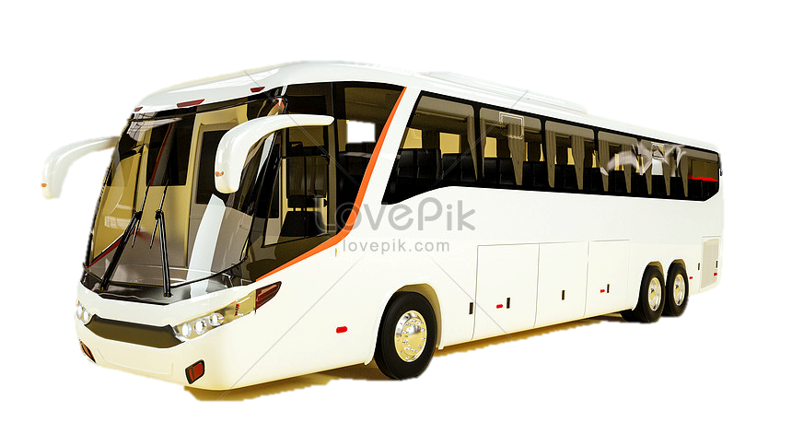
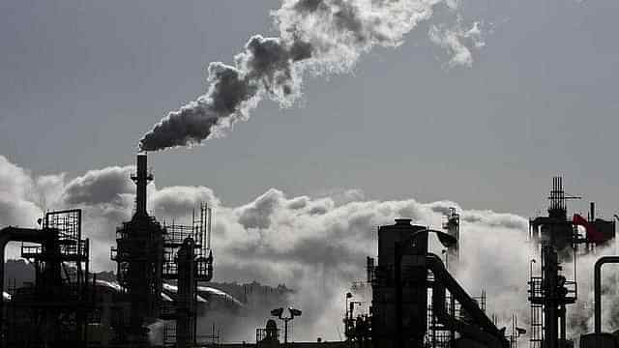
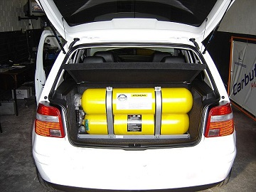
আমরা ছবিতে দেখছি চিকিৎসা প্রযুক্তি ,যোগাযোগ প্রযুক্তি , ও শিল্প প্রতিষ্ঠান । এগুলি সবই বিজ্ঞানের অবদান ।
গাড়িতে জীবাশ্ম জ্বালানির ব্যবহার

Slide 6
সুতরাং আমাদের আজকের পাঠ জনসংখ্যা সমস্যা সমাধানে বিজ্ঞান ও প্রযুক্তির অবদান

Slide 7
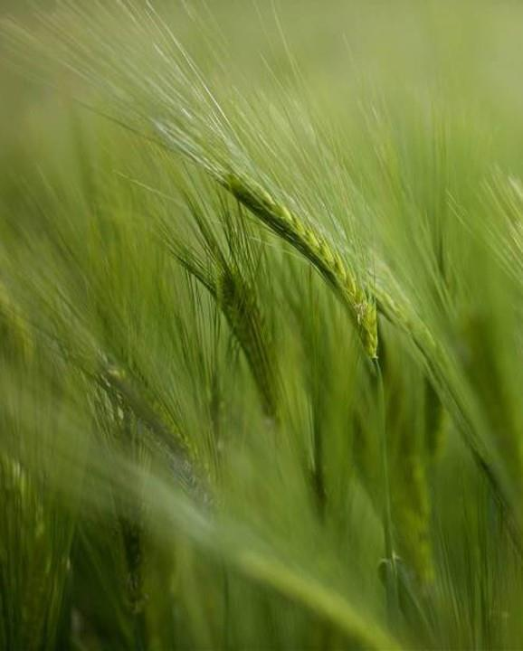
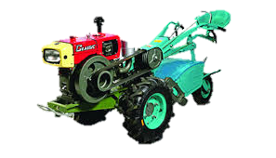
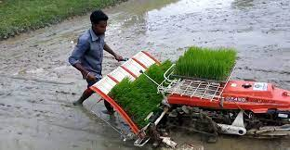
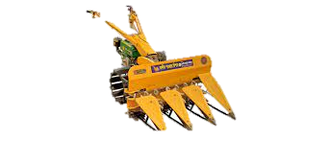
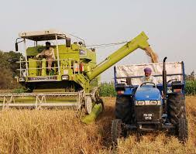
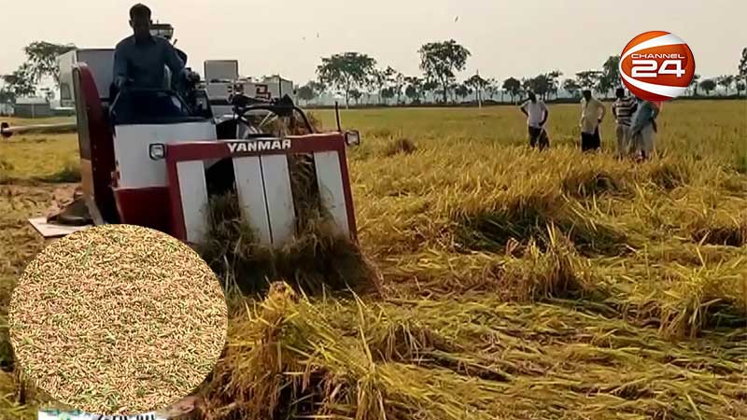
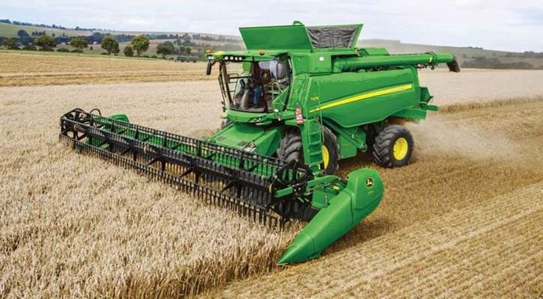
বাড়তি মানুষের চাহিদা পূরণে বিজ্ঞান ও প্রযুক্তি অধিক খাদ্য উৎপাদনে সাহায্য করছে ।মানুষ বিভিন্ন ধরনের কৃষি যন্ত্রপাতি ব্যবহারের মাধ্যমে কম সময়ে অধিক খাদ্য উৎপাদনে সক্ষম হয়েছে ।

Slide 8
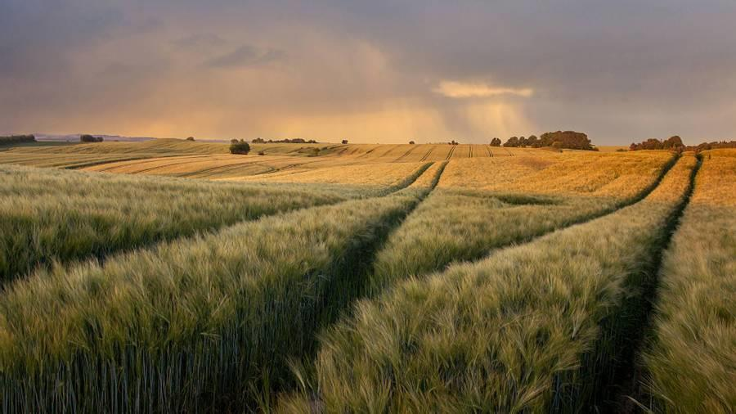
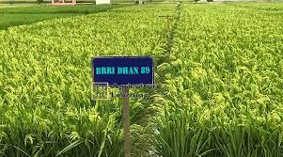
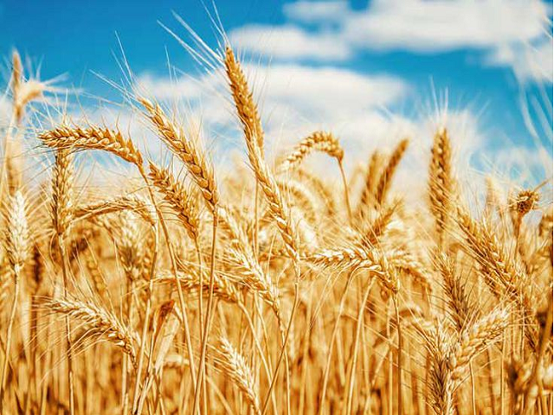
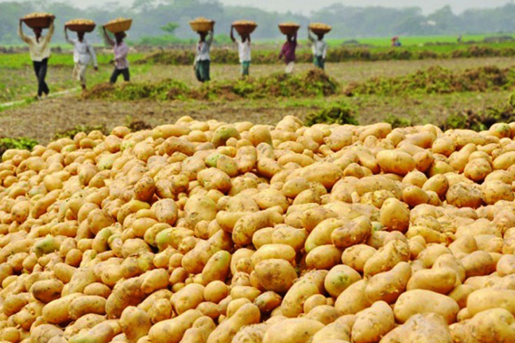
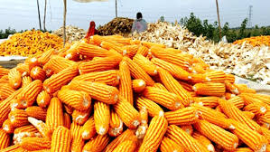
Product overview
বর্তমানে জৈব-প্রযুক্তি ব্যবহার করে অধিক পুষ্টি সম্পন্ন রোগ প্রতিরোধী এবং অধিক উৎপাদনশীল ফসল উদ্ভাবন করা হচ্ছে
Unique
First to market
Tested
Authentic
Only product specifically dedicated to the agricultural market
First beautifully designed product that's both stylish and functional
Conducted testing with young farmers in the area
Designed with the help and input of agricultural experts in the field

Slide 9
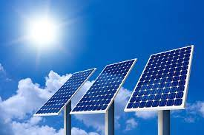
বিজ্ঞান ও প্রযুক্তি অনবায়নযোগ্য শক্তির ব্যবহার কমিয়ে শক্তি সংরক্ষণে ও দূষণ
কমাতে সাহায্য করে ।মানুষ সৌর প্যানেলের মতো প্রযুক্তি উদ্ভাবন করেছে যা নবায়ন যোগ্য সম্পদ ব্যবহার করে বিদ্যুৎ উৎপাদন করে । এই প্রযুক্তি অনবায়নযোগ্য শক্তির বিকল্প হিসাবে কাজ করে ।

Slide 10
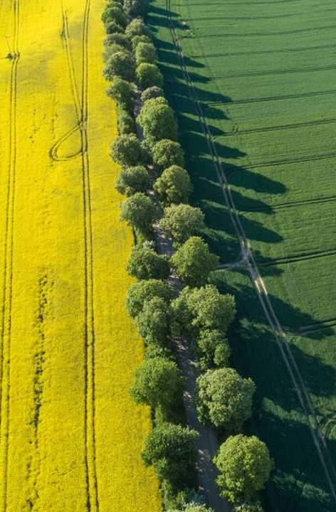
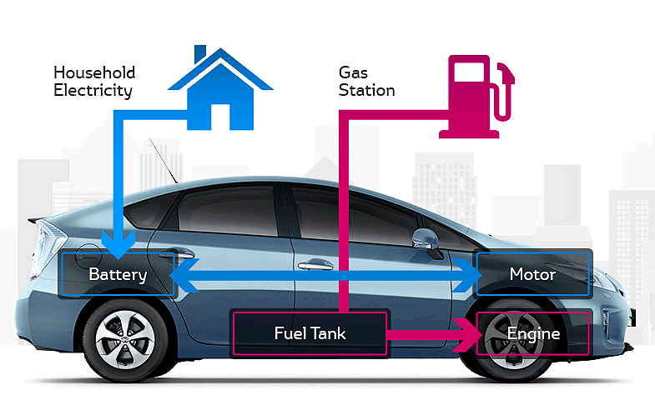
Meet the team
বর্তমানে বিজ্ঞান ও প্রযুক্তি ব্যবহার করে মানুষ যাতায়াতের জন্য নতুন প্রযুক্তি ‘’ হাইব্রিড গাড়ি’’ উদ্ভাবন করেছে ।এই গাড়ি বিদ্যুৎ ও তেল উভয় জ্বালানি ব্যবহার করে চলতে পারে । যা জীবাশ্ম জ্বালানির ব্যবহার কমাতে ভূমিকা রেখেছে ।
Takuma Hayashi​​
Mirjam Nilsson​​
Flora Berggren​​
Rajesh Santoshi​​
President
Chief Executive Officer​
Chief Operations Officer​
VP Marketing​

Slide 11
বিজ্ঞান শেখার প্রয়োজনীয়তা
জনসংখ্যা বৃদ্ধি সংক্রান্ত বিভিন্ন সমস্যার সমাধানে বিজ্ঞান
ও প্রযুক্তি গুরুত্বপূর্ণ ভূমিকা পালন করছে ।
তাই আমাদের বিজ্ঞান ও প্রযুক্তি শেখা অত্যন্ত জরুরী ।

Slide 12
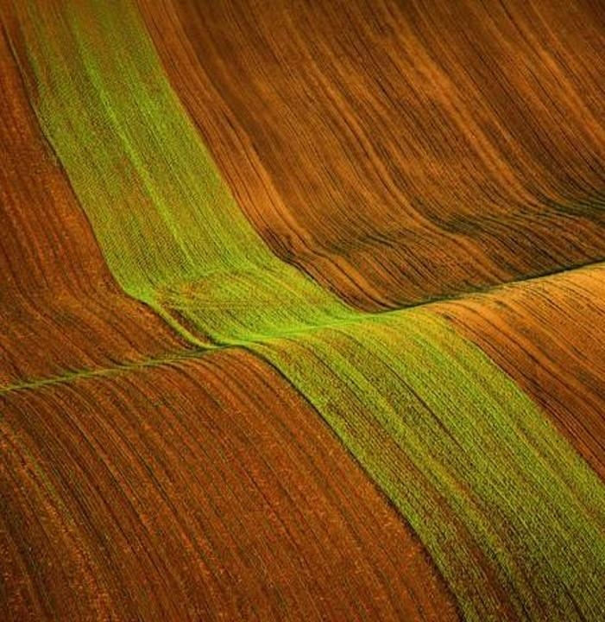
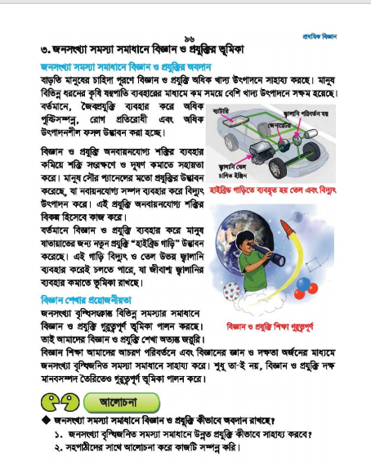
এসো এবার বই মিলিয়ে দেখি

Slide 13
মূল্যায়ন
১) কয়েকটি আধুনিক প্রযক্তির নাম লেখ ।
২)জনসংখ্যা বৃদ্ধিজনিত সমস্যা সমাধানে উন্নত প্রযুক্তি কিভাবে সাহায্য
করে ?

Slide 14
বাড়ির কাজ
তোমরা বাড়িতে যেসব জিনিস ব্যবহার করো
সেগুলোতে বিজ্ঞানের অবদান কি কি তা বর্ণনা করো ।

Slide 15
আজ আর নয় দেখা হবে অন্য কোন ক্লাশে
ততক্ষণ পর্যন্ত ভালো থাকবে এই
কামনা করি ।
খোদা হাফেজ

